Slide 1
电商平台双十二用户数据分析报告

Slide 2
结论
1.双十二活动效果预热明显：双十二前（11月18-12月11日）日均活跃用户数240人，日均周环比增长2%，用户稳定增长，说明前期活动预热效果明显；
2.已挖掘出部分重要用户：已经挖掘出来44个深耕用户、44个高价值用户、66个挽留用户、11个唤回客户。后续进行差异化运营；
3.头部商品品类基本保持正常转化率：头部商品品类基本保持正常平均转化率10.4%，部分品类’5027‘、’5399‘转化率偏低，需要进一步查找原因；
4.购物车转化率偏低：产品的主要消费路径中主要以直接购买为主，在所有的消费路径中，购买转化率达到80.18%，但是加入购物车只有33.83%；说明加入购物车购买转化率偏低的情况，需要与产品运营协商改进加购物车和收藏功能的建议。
5.双十二能提高用户的活跃程度，但对近期新增用户留存作用不大：活跃用户在双十二当日留存率平均值高达80%以上，而新增用户在双十二当日留存率平均值只有50%左右；

Slide 3
指标、数据说明
1.统计周期：2019年11月18日至2019年12月18日。
2.当日UV：指当日用户去重后的活跃人数；
3.重要高价值客户：指最近一次消费较近而且消费频率较高的客户；
4.重要唤回客户：指最近一次消费较远且消费频率较高的客户；
5.重要深耕客户：指最近一次消费较近且消费频率较低的客户；
6.重要挽留客户：指最近一次消费较远且消费频率较低的客户；
7.购买转化率：商品的被购买次数除以所有对商品的行为数。
8.用户N日留存率：统计日活跃用户，用户在N日后任然在平台上活跃的用户数/首日的活跃用户数。

Slide 4
1
用户分析部分
2
商品分析部分
CONTENTS
3
产品分析部分
4
留存分析部分

Slide 5
用户分析部分
/01

Slide 6
双十二前用户稳步上升
电商平台在双十二前（11月18日-12月11日）每日UV呈稳步上升趋势，平均值达到240人/日；
双十二当日为近一个月前后的最高峰值达到324人；
双十二过后，用户活跃人数快速回调；

Slide 7
双十二前⽇常周环⽐
双十二前日常 周环比基本上全部在0之上；
验证了双十二前UV呈上涨趋势；

Slide 8
重要价值用户以及后续差异化运营
左图看出重要价值用户数总共165人，右图价值用户和挽留用户在购买间隔和消费次数相差6倍以上；
后续精细化运营中，对高价值客户（44人）做VIP服务设计，增加用户粘性同时通过设计优惠券提升客户消费；
对深耕客户（44人）做广告、推送刺激，提升消费频次，继续发展为高价值用户；
对挽留客户（66人）做优惠券、签到送礼策略，增加挽留用户粘性；
对唤回客户（11人）做定向广告、短信召回策略，尝试主动联系召回用户，提升复购率。

Slide 9
商品分析部分
/02

Slide 10
双十二期间重点维护商品类别
以下品类后续需要重点维护；同时，对于 “5027”、“5399”品类购买转化率较低的情况，后续还需要进一步分析曝光较低的原因，提升品类购买转化率。

Slide 11
产品分析部分
/03

Slide 12
产品主要消费路径
以下是产品的主要消费转化路径。
可以发现用户以直接购买转化为主，占主要消费转化路径64%。
重新购买（第4名、第6名）和加购物车转化（第4、第6名）都有一定的排名。
user_way | user_count | rank
空-空-空-空-2 | 146 | 1
空-空-空-1-2 | 64 | 2
空-空-1-1-2 | 10 | 3
空-空-2-1-2 | 2 | 4
空-空-空-3-2 | 2 | 4
空-1-1-1-2 | 1 | 6
空-空-1-3-2 | 1 | 6
空-空-空-2-2 | 1 | 6

Slide 13
产品所有消费路径漏斗转化
在所有的消费路径中，购买转化率达到80.18%，但是加入购物车只有33.83%；

Slide 14
留存分析部分
/04

Slide 15
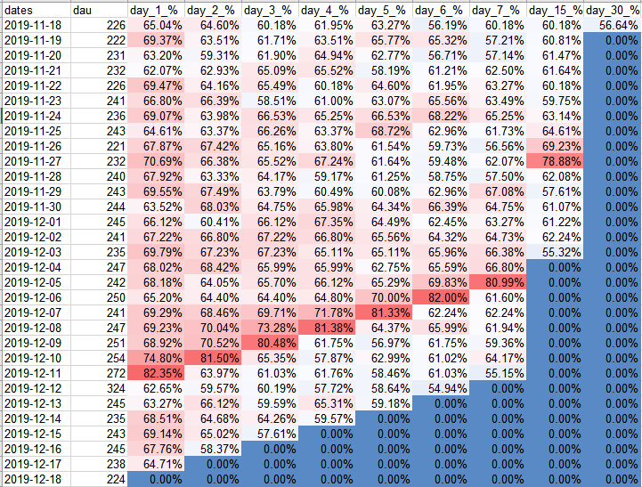
留存分析
双十二之前活跃用户每天在双十二当日留存率最高，平均高达80%以上。
1日留存、3日留存、7日留存分别为66.04%，60.18%，60.18%，且随时间增长留存率逐步下降

Slide 16
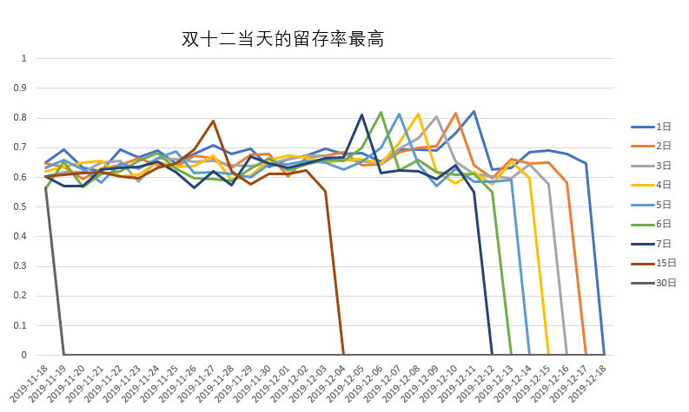
留存分析

Slide 17
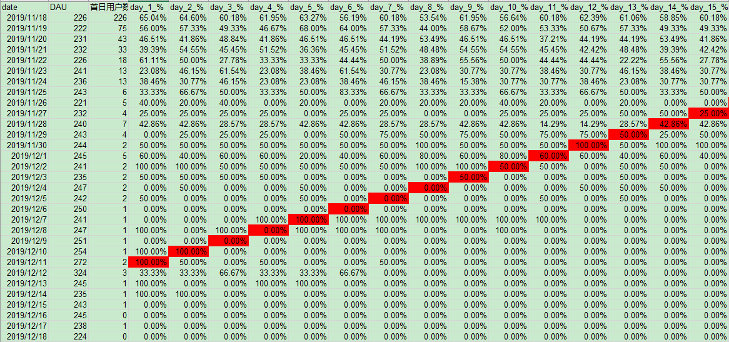
新增用户留存分析
从下表可以看出，双十二近期对平台拉新起的作用不大，新增用户在双十二当日留存率不高，平均值在50%左右。

Slide 18
Thanks

